Slide 1


¡Hola!

Slide 2


Slide 3
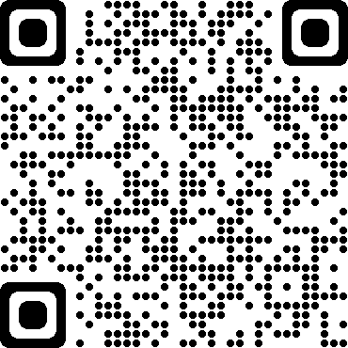
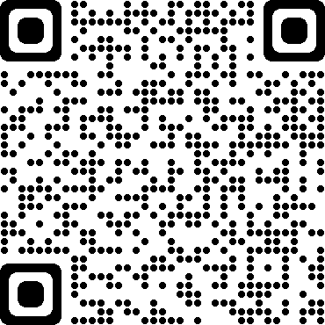
¡IMPORTANTE!
Descargar Git
Descargar VSC
https://git-scm.com/downloads
https://code.visualstudio.com/Download

Slide 4

Secciones
¿Qué es Git?
¿Qué es GitHub?
Instalación de Git
Comandos
DEMO
Como crear un repo
Subir cambios al respositorio
Hacer fork a un respositorio
Pull request desde el fork
Aceptar pull request

Slide 5

¿Qué es Git?
Notes:
Se trata de un sistema de control de versiones distribuido.
Cualquier desarrollador del equipo que tenga acceso puede gestionar el código fuente y su historial de cambios utilizando las herramientas de línea de comandos de Git.
Git ofrece ramas de características. Se puede dividir una rama de características que proporcionará un repositorio local aislado para hacer cambios en el código.

Slide 6




Git
Tarea
Tarea
Tarea
Tarea
Tarea
Tarea
Tarea

Slide 7


Local
Origin/Remote

Slide 8
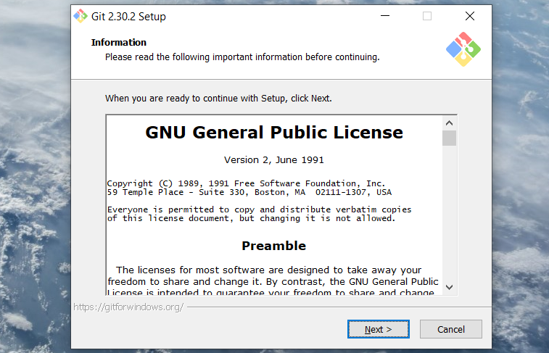

Slide 9
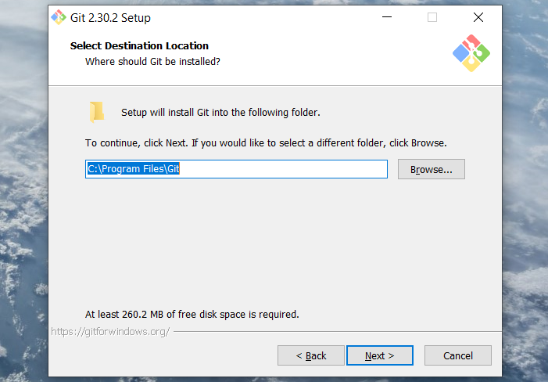

Slide 10
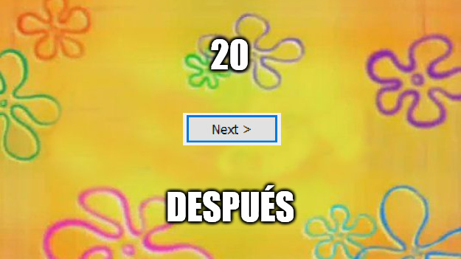

Slide 11
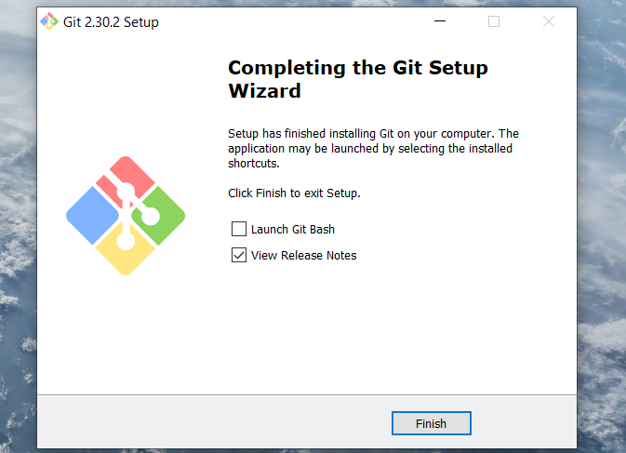

Slide 12
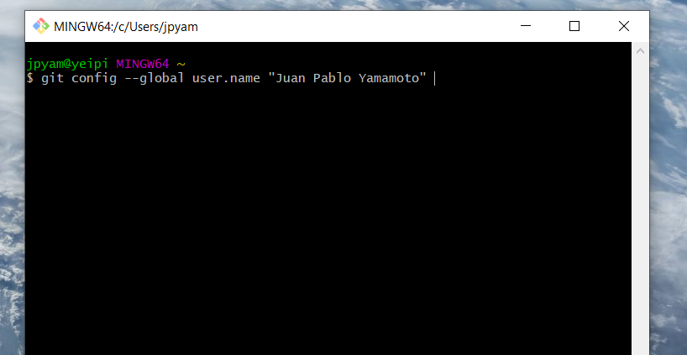

Slide 13
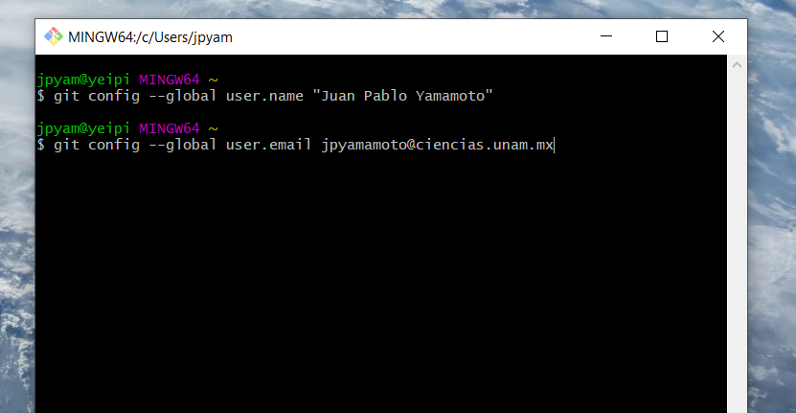

Slide 14

DEMO PRÁCTICO

Slide 15
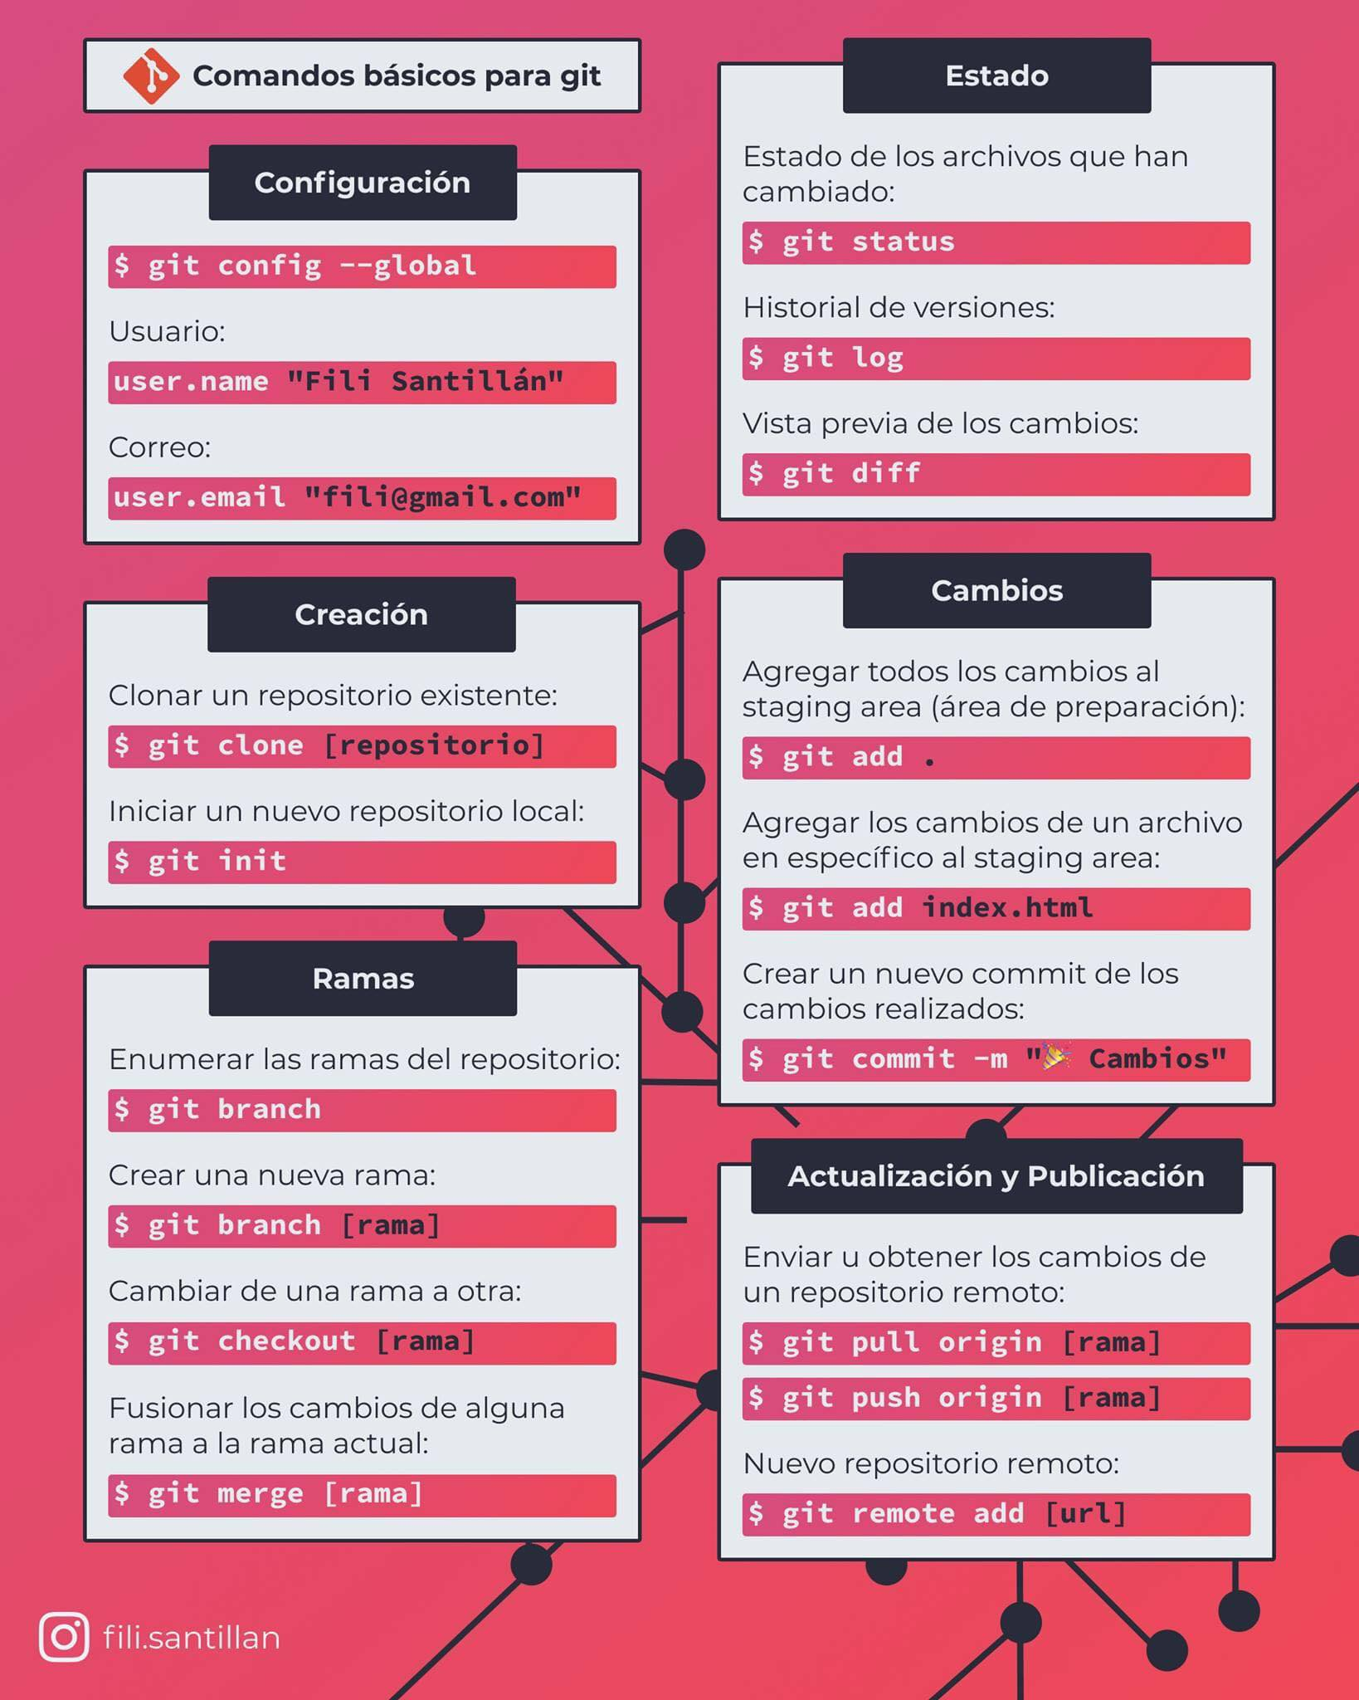
Resumen

Slide 16
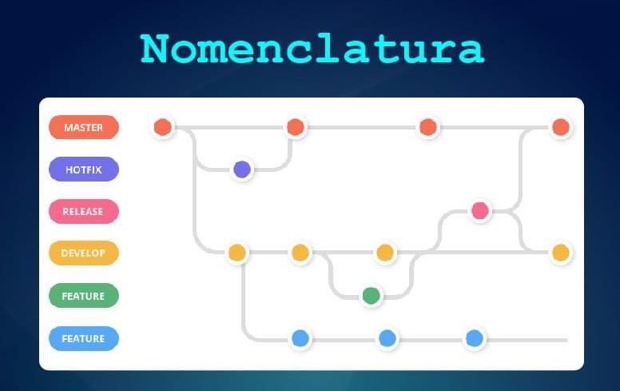

Slide 17
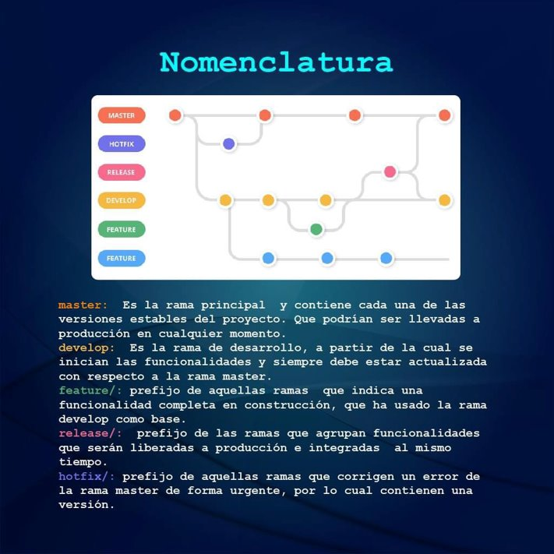

Slide 18
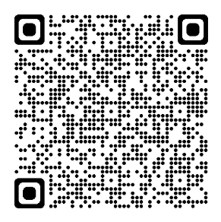
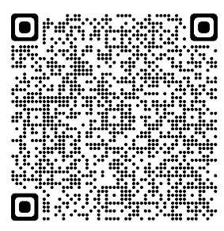
¿Quiéres seguir aprendiendo?
https://aka.ms/Mar1IntrotoGit2
https://aka.ms/Mar1IntrotoGitHub2

Slide 19
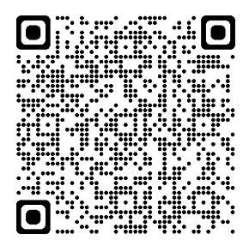
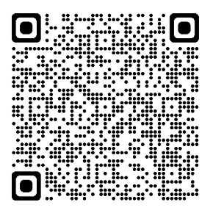
¡MES DE DATOS!
Información General
Cloud Skills Challenge
https://aka.ms/MesDeDatos
https://aka.ms/RetoMesdeDatos

Slide 20

aka.ms/IntroDSconPython

Slide 21
¡Muchas Gracias!

Slide 22
@manuosmx
@manuosmx

